Slide 1
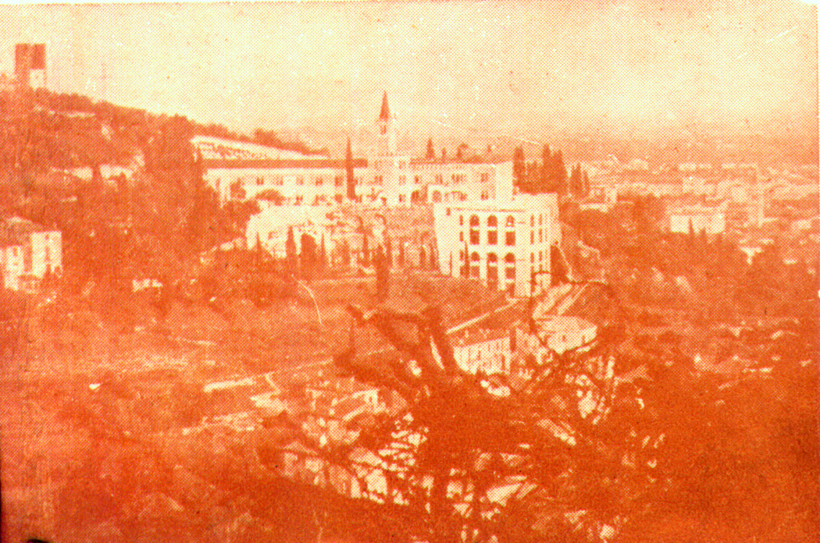
Veduta dell’Opera di Don Calabria

Slide 2
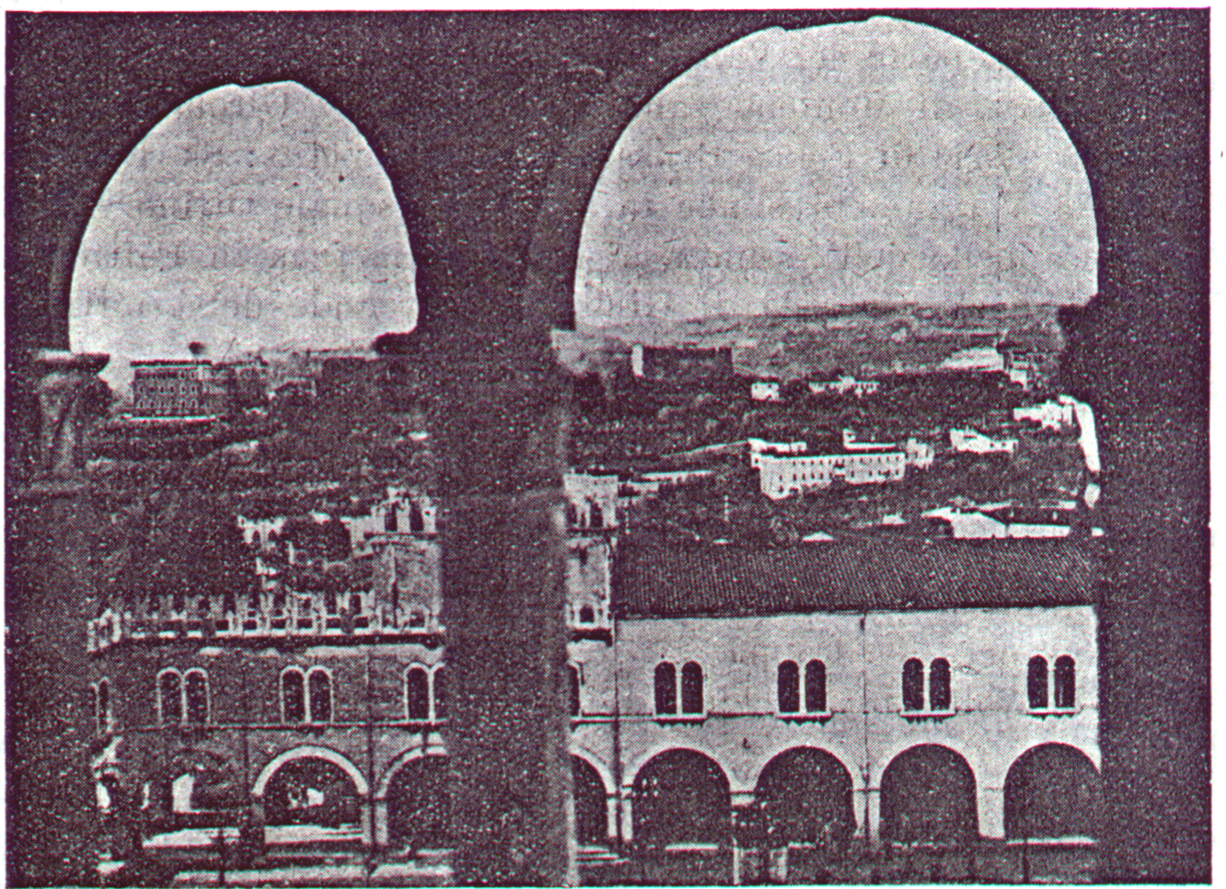
Opera Don Calabria

